Slide 1
Señales y Sistemas
U.T.N. – Facultad Regional Córdoba
Matemática Superior

Slide 2
Importante: Mirar en modo presentación
CONTENIDOS PRINCIPALES
Unidad 1 Introducción a las Señales y Sistemas
(continua de clase 1)
SISTEMAS
Definición y Conexión entre los sistemas
Propiedades: Memoria, Invertibilidad, Causalidad, Estabilidad, Linealidad, Invarianza en el tiempo.

Slide 3
CONTENIDOS PRINCIPALES
Unidad 2 Sistemas Lineales Invariante en el Tiempo S.L.I.T.
Importancia de la descomposición de una señal cualquiera en Combinación Lineal de Señales Básicas.
Interpretación del Principio de Superposición
Representación de señales en términos de Impulsos en representación incremental desplazados en el tiempo continuo: Escudriñamiento del impulso en tiempo continuo (Aproximación Incremental).
Integral de convolución aplicada a la Señal aproximada
lim para Δ −> 0

Slide 4
Unidad 1 Sistemas
Sistema: Proceso por el cual la señal de entrada x(t) se transforma en una señal de salida y(t)
X(t) y(t)
Un Sistema complejo puede ser analizado como la conexión de sistemas más elementales, estas interconexiones son:
En serie o cascada
En paralelo o suma
SISTEMA

Slide 5

Consideramos:
t instante de tiempo t
t-1 tiempo anterior
t+1 tiempo posterior
Propiedades de los Sistemas
Sistemas con memoria / sin memoria:
Un Sistema es sin memoria, si la salida en un instante de tiempo t, depende de la entrada en el mismo instante de tiempo t.
Invertibilidad: Sistemas inversos
Un Sistema es invertible, si a la señal de salida y(t) le aplicamos otro Sistema (Sistema Inverso); éste arroja por salida nuestra entrada original x(t)
SISTEMA
y(t) = 2 x(t)
Sistema Inverso
z(t) = 1/2 y(t)
x(t) y(t) z(t) = x(t)

Slide 6

Consideramos:
t instante de tiempo t
t-1 tiempo anterior
t+1 tiempo posterior
Propiedades de los Sistemas
3. Causalidad:
Un Sistema es causal, si los valores de la salida en un instante de tiempo t, depende de los valores de la entrada en el mismo instante de tiempo t o tiempos anteriores
Causal y(t) = x(t) – x(t-1)
No causal y(t) = x(t) – x(t+1)
si es causal es con memoria

Slide 7
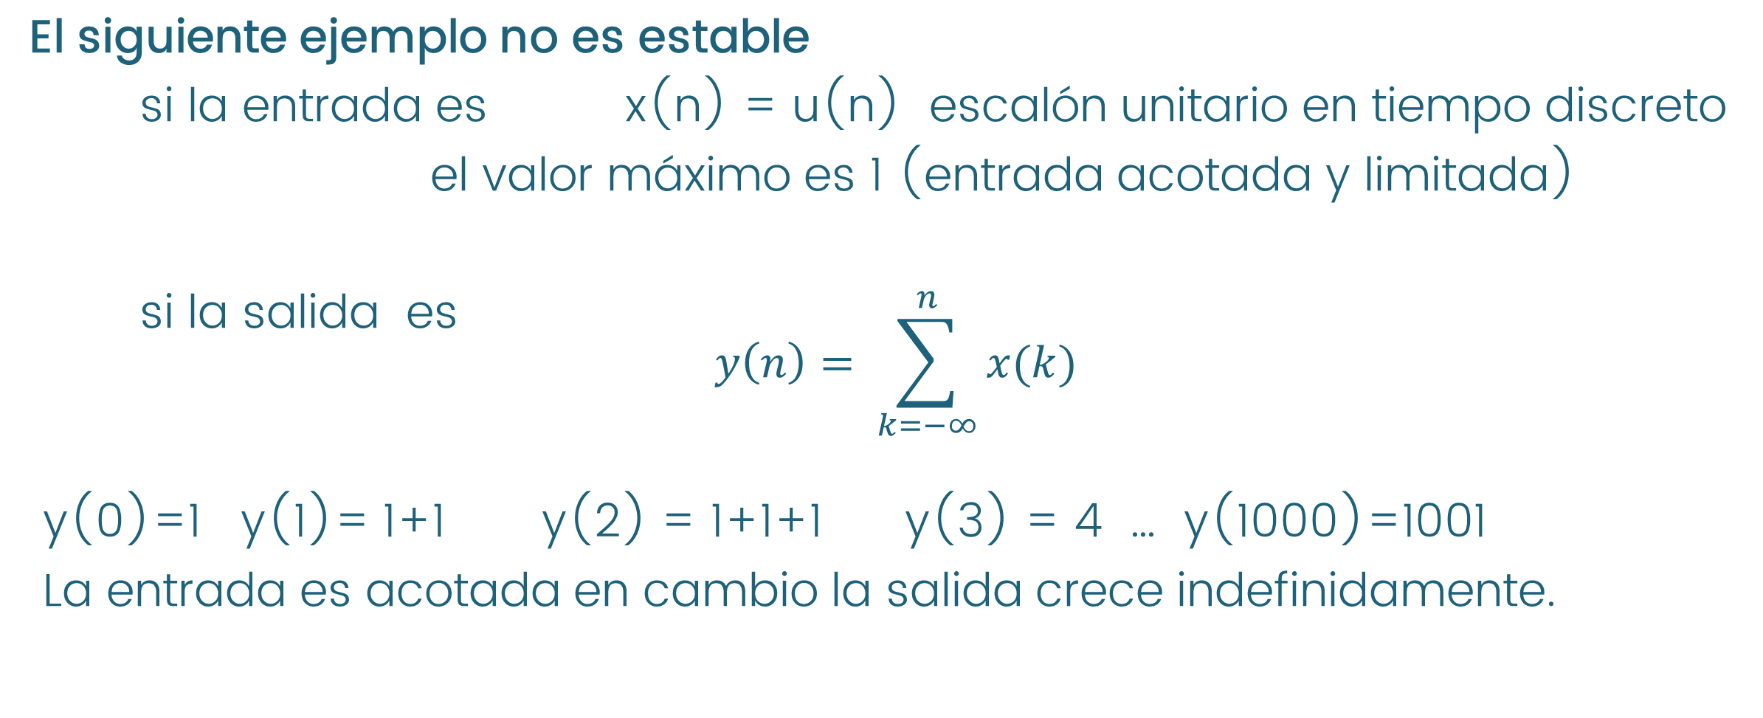
Propiedades de los Sistemas
4. Estabilidad:
Un Sistema es estable, si la entrada es acotada o limitada, la salida también lo es.
El siguiente ejemplo no es estable
si la entrada es x(n) = u(n) escalón unitario en tiempo discreto
el valor máximo es 1 (entrada acotada y limitada)
si la salida es
$$y\left(n\right)= \sum_{k=−∞}^{n}{x(k)}$$
y(0)=1 y(1)= 1+1 y(2) = 1+1+1 y(3) = 4 … y(1000)=1001
La entrada es acotada en cambio la salida crece indefinidamente.

Slide 8
Propiedades de los Sistemas
5. Invarianza en el tiempo:
Un Sistema es invariante en el tiempo, cuando un desplazamiento en el tiempo en la entrada, produce el “mismo” desplazamiento en la salida.
Si conocemos:
Si aplicamos desplazamiento en el tiempo en la entrada produce la misma salida con el mismo desplazamiento en el tiempo
SISTEMA
IT
x(t) y(t)
SISTEMA
IT
x(t-1) y(t-1)

Slide 9
Propiedades de los Sistemas
6. Linealidad:
Si conocemos dos entradas de un sistema y sus respectivas salidas, un Sistema va a ser lineal si se cumple con el Principio de superposición.
Principio de superposición:
La respuesta a una combinación lineal de las entradas será la “misma” combinación lineal aplicada a las salidas.
Sistema A
X₁(t) y₁(t)
SISTEMA
Lineal
aX₁(t)+bX₂(t) ay₁(t)+by₂(t)
Sistema A
X₂(t) y₂(t)

Slide 10
Propiedades de los Sistemas
El enfoque principal de la primera parte de la materia será sobre los sistemas que poseen las dos últimas propiedades:
Sistemas Lineales Invariantes en el Tiempo: SLIT
Importancia: muchos sistemas encontrados en la naturaleza pueden modelarse de manera exitosa como lineales e invariantes en el tiempo. Además, como veremos, las propiedades de linealidad e invarianza en el tiempo nos permiten analizar en detalle las características de los sistemas LTI.
Nota: Complementar con la lectura de las páginas 37 a la 47 del libro.
(se adjunta)

Slide 11

Ingresá al foro, realizá tus preguntas, estaremos respondiendo todos los profesores.

Slide 12
Unidad 2 SLIT
Descomposición de una señal cualquiera en Combinación Lineal de Señales Básicas.
Una Señal cualquiera en tiempo continuo x(t) puede ser representada como una Combinación Lineal de impulsos (en representación Incremental) desplazados en el tiempo y cuyos pesos o alturas de cada impulso son los valores de x(kΔ). Δ .
Este concepto es complejo… interpretemos

Slide 13
Descomposición de una señal cualquiera en Combinación Lineal de impulsos
Aproximamos una señal cualquiera x(t)=> x(t) representándola en término de Impulsos en representación incremental.
Recordemos Representación incremental del Impulso:
Área=1
Base x altura
x(t)
1/Δ para 0 < t < Δ
δ_{Δ}(t)
0 para cualquier otro t
1/Δ
x(t)
Δ t
0 Δ 2Δ 3Δ 4Δ 5Δ 6Δ 7Δ 8Δ t
x(t)
x(t)
0 Δ 2Δ 3Δ 4Δ 5Δ 6Δ 7Δ 8Δ t

Slide 14
Descomposición de una señal cualquiera en Combinación Lineal de Impulsos
Ahora vamos a pensar cada uno de los impulsos en representación incremental que forman x(t)
Recordemos Representación incremental del Impulso:
1/Δ para 0 < t < Δ
δ_{Δ}(t)
0 para cualquier otro t
1/Δ
Δ t
X (Δ) - - - - -
x(t)
Área de un rectángulo
Base x Altura
X (0) -
x(t)
x(t)
0 Δ 2Δ 3Δ 4Δ 5Δ 6Δ 7Δ 8Δ t
0 Δ 2Δ 3Δ 4Δ 5Δ 6Δ 7Δ 8Δ t
El primer impulso sería: x(0). δ_{Δ}(t). Δ

Slide 15
Descomposición de una señal cualquiera en Combinación Lineal de Impulsos
El segundo impulso en representación incremental que forma x(t), está desplazado en Δ y sería:
Recordemos Representación incremental del Impulso:
1/Δ para 0 < t < Δ
δ_{Δ}(t)
0 para cualquier otro t
1/Δ
Δ t
X (2Δ) - - - - - - - - -
X (Δ) - - - - -
x(t)
Area de un rectángulo
Base x Altura
x(t)
x(t)
0 Δ 2Δ 3Δ 4Δ 5Δ 6Δ 7Δ 8Δ t
0 Δ 2Δ 3Δ 4Δ 5Δ 6Δ 7Δ 8Δ t
El segundo impulso sería: x(Δ). δ_{Δ}(t- Δ). Δ

Slide 16
Descomposición de una señal cualquiera en Combinación Lineal de Impulsos
El tercer impulso en representación incremental que forma x(t), está desplazado en 2Δ y sería:
Recordemos Representación incremental del Impulso:
1/Δ para 0 < t < Δ
δ_{Δ}(t)
0 para cualquier otro t
1/Δ
Δ t
X (2Δ) - - - - - - - - -
x(t)
Area de un rectángulo
Base x Altura
x(t)
x(t)
0 Δ 2Δ 3Δ 4Δ 5Δ 6Δ 7Δ 8Δ t
0 Δ 2Δ 3Δ 4Δ 5Δ 6Δ 7Δ 8Δ t
El tercer impulso sería: x(2Δ). δ_{Δ}(t- 2Δ). Δ

Slide 17
Descomposición de una señal cualquiera en Combinación Lineal de Impulsos
Un impulso general, al que llamaremos k, en representación incremental que forma x(t), está desplazado en kΔ y sería:
Recordemos Representación incremental del Impulso:
1/Δ para 0 < t < Δ
δ_{Δ}(t)
0 para cualquier otro t
1/Δ
Δ t
X (kΔ) - - - - - - - - -
x(t)
Area de un rectángulo
Base x Altura
x(t)
x(t)
0 …. kΔ (k+1)Δ t
0 Δ 2Δ 3Δ 4Δ 5Δ 6Δ 7Δ 8Δ t
El k impulso sería: x(kΔ). δ_{Δ}(t-kΔ). Δ

Slide 18
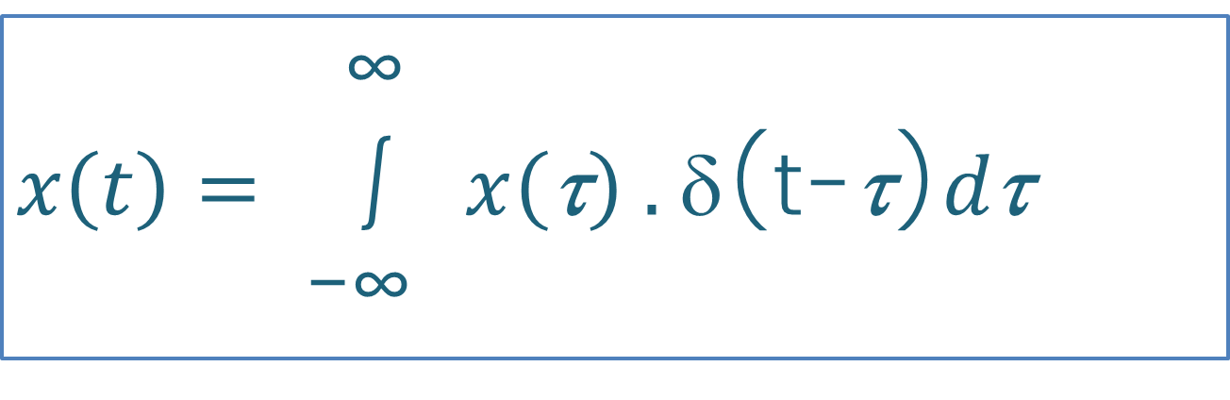
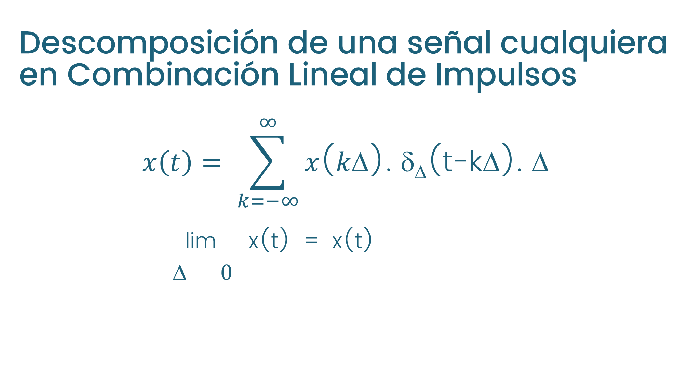
Descomposición de una señal cualquiera en Combinación Lineal de Impulsos
$$x\left(t\right)= \sum_{k=−∞}^{∞}{x\text{(}k\text{D}\text{). }\text{d}\text{D}\text{(}\text{t}\text{−}\text{k}\text{D}\text{). }\text{D}}$$
lim x(t) = x(t)
Δ 0
x(t)
x(t)
Cuando Δ 0 discreto continuo
kΔ τ var continua
∑ ∫ (integral)
0 Δ 2Δ 3Δ 4Δ 5Δ 6Δ 7Δ 8Δ t
Δ tiende a cero (no es cero)
Δ dτ
concepto de diferencial
∞
$x\left(t\right)=$ ∫ $x\left(\text{t}\right)\text{ . }\text{d}\text{(}\text{t}\text{−}\text{t}\text{)}d\text{t}$
-∞

Slide 19
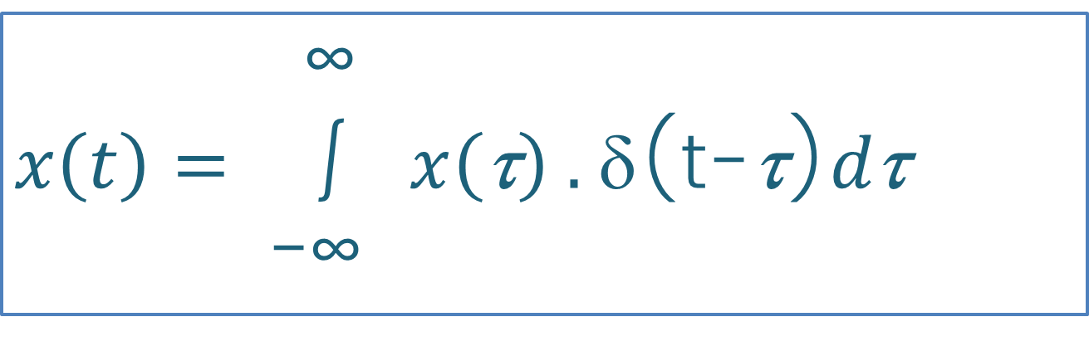
Descomposición de una señal cualquiera en Combinación Lineal de Impulsos
Asociemos con el principio de Superposición en Sistemas Lineales
¿Cuál es la importancia de la descomposición de una señal cualq en C. L. de impulsos?
Llamamos a la expresión que obtuvimos: Escudriñamiento del Impulso Unitario de la señal de entrada en tiempo continuo
En Sistemas Lineales se cumple el Principio de superposición:
La respuesta a una combinación lineal de las entradas será la “misma” combinación lineal aplicada a las salidas.
∞
$x\left(t\right)=$ ∫ $x\left(\text{t}\right)\text{ . }\text{d}\text{(}\text{t}\text{−}\text{t}\text{)}d\text{t}$
-∞
Utilizaremos todos estos conceptos para definir la integral de Convolución

Slide 20
Unidad 2 SLIT
Convolución
Definimos a la convolución como una nueva operación que se realiza entre dos señales y utilizamos el símbolo * para identificarla: y(t) = x(t) * h(t)
Si en un sistema SLIT la entrada es el Impulso unitario la salida la llamaremos la respuesta al impulso h(t)
SLIT
δ(t) h(t)
Un Sistema SLIT está completamente caracterizado por la respuesta al impulso h(t)
x(t) y(t) = x(t) * h(t)
SLIT
h(t)
Convolución

Slide 21
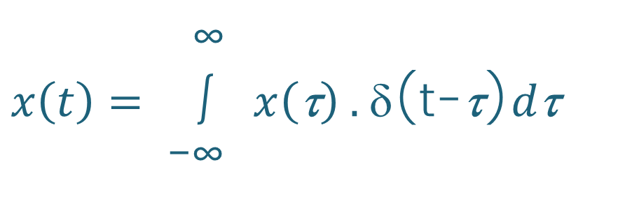
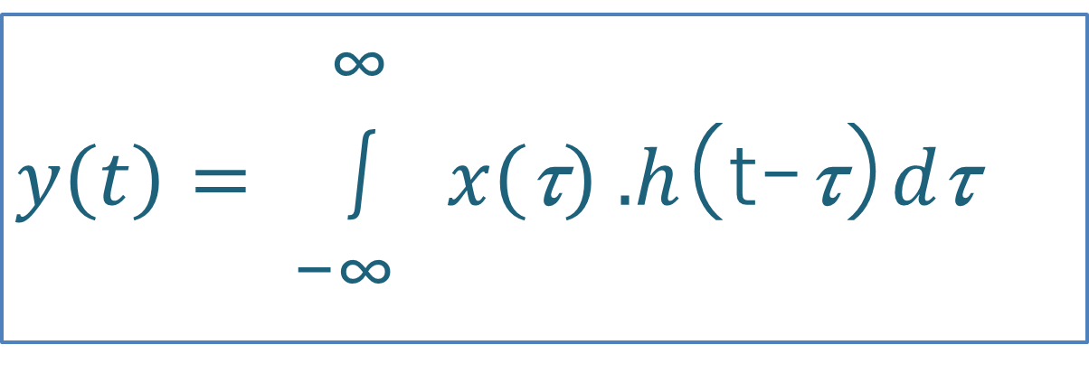
Unidad 2 SLIT
δ(t) h(t)
SLIT
Integral de Convolución
Definiremos la fórmula de cálculo de la Convolución uniendo todos los conceptos vistos hasta el momento y(t) = x(t) * h(t)
Si la entrada x(t) que obtuvimos (cuando Δ 0), ingresa a un SISTEMA LINEAL INVARIANTE EN EL TIEMPO ¿cómo será la salida y(t)?
La salida va a ser la misma combinación lineal de las entradas, con las mismas salidas conocidas (respuesta al impulso) y con los mismos desplazamientos en el tiempo.
Integral de Convolución
∞
$y\left(t\right)=$ ∫ $x\left(\text{t}\right)\text{ .}h\text{(}\text{t}\text{−}\text{t}\text{)}d\text{t}$
-∞
∞
$x\left(t\right)=$ ∫ $x\left(\text{t}\right)\text{ . }\text{d}\text{(}\text{t}\text{−}\text{t}\text{)}d\text{t}$
-∞
SLIT
h(t)

Slide 22
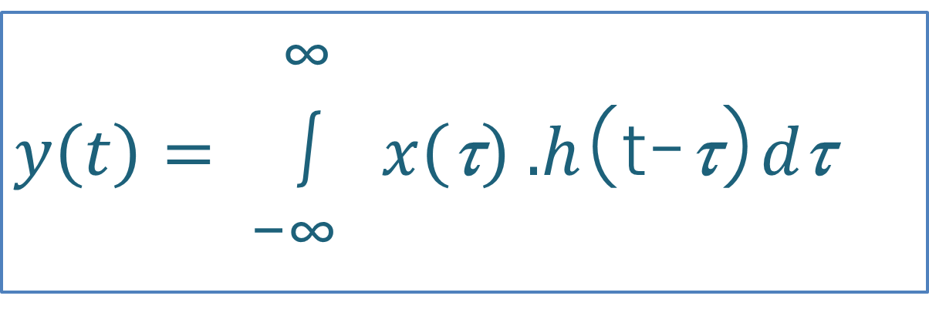
Unidad 2 SLIT
Convolución y(t) = x(t) * h(t)
x(t) y(t) = x(t) * h(t)
SLIT
h(t)
Cómo se interpreta esta fórmula
∞
$y\left(t\right)=$ ∫ $x\left(\text{t}\right)\text{ .}h\text{(}\text{t}\text{−}\text{t}\text{)}d\text{t}$
-∞
variable
var
El diferencial me ayuda a identificar la variable
var reflejada
Desplazamiento en el tiempo

Slide 23
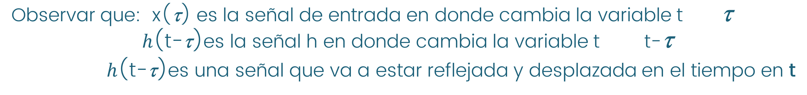

Unidad 2 SLIT
Convolución Resumen para el práctico
y(t) = x(t) * h(t)
x(t) y(t) = x(t) * h(t)
SLIT
h(t)
∞
$y\left(t\right)=$ ∫ $x\left(\text{t}\right)\text{ .}h\text{(}\text{t}\text{−}\text{t}\text{)}d\text{t}$
-∞
variable
var
var reflejada
Desplazamiento en el tiempo
Observar que: x($\text{t}$) es la señal de entrada en donde cambia la variable t $\text{t}$
$h\text{(}\text{t}\text{−}\text{t}\text{)}$es la señal h en donde cambia la variable t t-$\text{t}$
$h\text{(}\text{t}\text{−}\text{t}\text{)}$es una señal que va a estar reflejada y desplazada en el tiempo en t

Slide 24
¡MUCHAS GRACIAS!
Ingresá al foro, realizá tus preguntas, estaremos respondiendo todos los profesores.

